Slide 1
Inferência Estatística
Ma. Pétala Tuy
Cientista de Dados – ATOS Brasil
Pesquisadora associada do Centro de Excelência em Pesquisa Aplicada
em Inteligência Artificial para a Industria do SENAI CIMATEC/ATOS

Slide 2
Conteúdo
Introdução
População e Amostra
Como Selecionar uma Amostra
Amostra Aleatória Simples
Estatísticas e Parâmetros
Distribuições Amostrais
Distribuição Amostral da Média
Teorema Central do Limite
Distribuição Amostral de uma Proporção
Determinação do Tamanho de uma Amostra

Slide 3
Introdução
Vimos como resumir descritivamente variáveis associadas a um ou mais conjuntos de dados.
Vimos como construir modelos teóricos (probabilísticos), identificados por parâmetros, capazes de representar adequadamente o comportamento de algumas variáveis.
Por exemplo:
A distribuição Binomial possui os parâmetros n e p e pode descrever variáveis discretas que possuem duas possiblidades de valores: sucesso ou fracasso.
A distribuição Normal possui os parâmetros µ e σ e pode descrever variáveis contínuas com distribuição simétrica.

Slide 4
Introdução
Estudaremos argumentos estatísticos para fazer afirmações sobre as características de uma população, com base em informações dadas por amostras.
O uso de inferência com base em uma amostra é muito comum:
Uma cozinheira/o verifica se o prato está sem sal.
Uma amostra de sangue é retirada para realizar determinados exames.
Estudos eleitorais identificam candidatos mais favoráveis

Slide 5
População e Amostra
Caso pudéssemos avaliar todos os elementos da população, não teríamos necessidade de usar a inferência estatística!
Raramente se consegue obter a distribuição exata de alguma variável pois:
O processo é muito dispendioso, ou
Muito demorado ou
Consiste num processo destrutivo.
Por exemplo, se estivéssemos observando a durabilidade de lâmpadas e testássemos todas até queimarem, não restaria nenhuma para ser vendida.
Assim, a solução é selecionar parte dos elementos (amostra), analisá-la e inferir propriedades para o todo (população).

Slide 6
População e Amostra
Definição:
População é o conjunto de todos os elementos ou resultados sob investigação.
Amostra é qualquer subconjunto da população.

Slide 7
População e Amostra
Exemplo:
Consideremos uma pesquisa para estudar os salários dos 500 funcionários da Companhia MB.
Seleciona-se uma amostra de 36 indivíduos, e anotam-se os seus salários.
População: 500 salários dos 500 funcionários da companhia.
Amostra: 36 salários dos 36 indivíduos selecionados.
Esperamos que a distribuição dos salários na amostra reflita a distribuição de todos os salários, desde que a amostra tenha sido escolhida com cuidado.

Slide 8
População e Amostra
Exemplo:
Queremos estudar a proporção de indivíduos na cidade A que são favoráveis a certo projeto governamental.
Uma amostra de 200 pessoas é sorteada, e a opinião de cada uma é registrada.
População: Todos os moradores da cidade
Amostra: 200 pessoas selecionadas.
Assim, nossa população pode ser reduzida à distribuição das opiniões, e a amostra será constituída de uma seqüência de 200 zeros e uns (à favor e contra).

Slide 9
Como Selecionar uma Amostra
Uma amostra trará informações sobre a população caso a amostra seja bem representativa dessa mesma população.
Por exemplo, a análise da quantidade de glóbulos brancos obtida de algumas gotas de sangue da ponta do dedo de um paciente dará uma idéia geral da quantidade dos glóbulos brancos no corpo todo, pois sabe-se que a distribuição dos glóbulos brancos é homogênea, e de qualquer lugar que se tivesse retirado a amostra ela seria “representativa”.

Slide 10
Como Selecionar uma Amostra
Na amostra de habitantes para saber a opinião sobre um projeto governamental, escolher intencionalmente uma amostra de 200 indivíduos moradores de certa região trará um viés de seleção.
Isto é, na amostra, a proporção de pessoas favoráveis ao projeto deverá ser maior ou menor do que no todo.

Slide 11
Amostra Aleatória Simples
A amostragem aleatória simples é a maneira mais fácil para selecionarmos uma amostra probabilística de uma população.
Amostra aleatória simples (AAS):
Utilizando-se um procedimento aleatório, sorteia-se um elemento da população, sendo que todos os elementos têm a mesma probabilidade de ser selecionados.
Repete-se o procedimento até que sejam sorteadas as n unidades da amostra.

Slide 12
Amostra Aleatória Simples
Podemos ter uma AAS com reposição, se for permitido que uma unidade possa ser sorteada mais de uma vez, e sem reposição, se a unidade sorteada for removida da população.
A amostragem com reposição conduz a um tratamento teórico mais simples, pois ela implica que tenhamos independência entre as unidades selecionadas.
Essa independência facilita o desenvolvimento das propriedades dos estimadores que serão considerados.

Slide 13
Amostra Aleatória Simples
Definição. Uma amostra aleatória simples de tamanho n de uma variável aleatória X,com dada distribuição, é o conjunto de n variáveis aleatórias independentes X1, X2, ..., Xn, cada uma com a mesma distribuição de X.

Slide 14
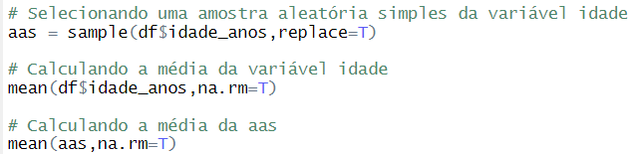
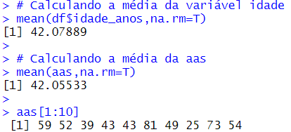
Amostra Aleatória Simples

Slide 15
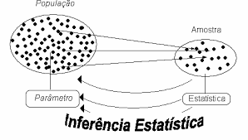
Estatísticas e Parâmetros

Slide 16
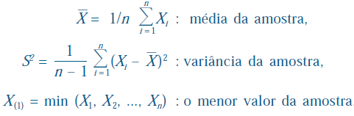

Estatísticas e Parâmetros
Definição: Uma estatística é uma característica da amostra, ou seja, uma estatística T é uma função de X1, X2, ..., Xn.
Por exemplo:

Slide 17
Estatísticas e Parâmetros
Definição: Um parâmetro é uma medida usada para descrever uma característica da população.

Slide 18
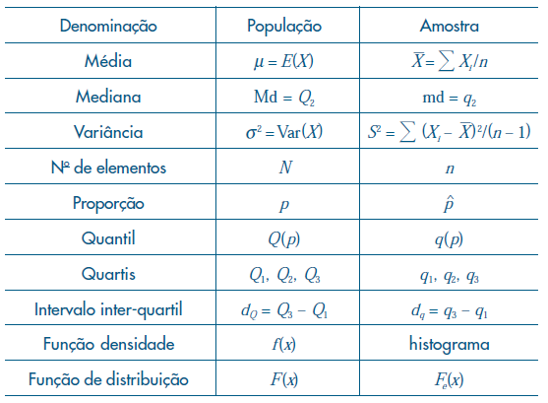
Estatísticas e Parâmetros
Símbolos mais comuns para representar estatísticas e parâmetros:

Slide 19
Distribuições Amostrais
A inferência estatística busca fazer uma afirmação sobre os parâmetros da população através da estatística da amostra.
Essa afirmação é feita sobre um parâmetro da população (por exemplo, a média, a variância, etc.)
Nossa decisão será baseada na estatística T, que será uma função da amostra (X1, X2, ..., Xn).
Colhida essa amostra, teremos observado um particular valor de T, digamos t0, e baseados nesse valor é que faremos a afirmação sobre , o parâmetro populacional.

Slide 20
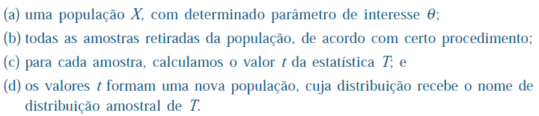
Distribuições Amostrais
Se retirarmos todas as amostras aleatórias e calcularmos a estatística T de interesse, obteríamos tambéma distribuição de T.
Essa distribuição é chamada distribuição amostral da estatística T.
Procedimento:

Slide 21
Distribuições Amostrais
O objetivo principal é identificar um modelo que explique bem a distribuição amostral de T.
A distribuição de T irá depender da distribuição de X e do plano amostral.

Slide 22
Distribuições Amostrais
Na maioria dos casos não poderemos gerar todas as amostras possíveis.
Devemos contentar-nos em simular um número “grande” de amostras e ter uma idéia do que acontece com a estatística de interesse.

Slide 23
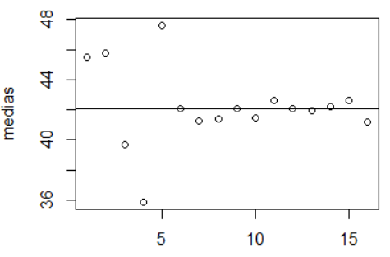
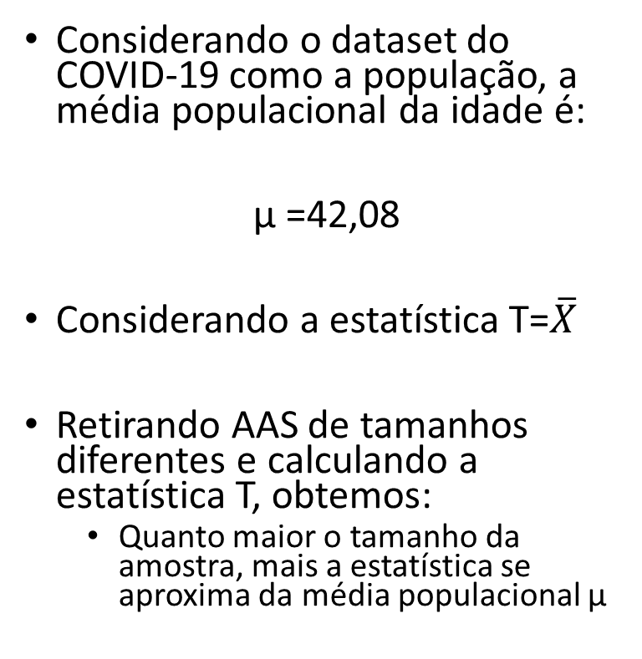
Distribuição Amostral da Média
Considerando o dataset do COVID-19 como a população, a média populacional da idade é:
µ =42,08
Considerando a estatística T=$\overline{X}$
Retirando AAS de tamanhos diferentes e calculando a estatística T, obtemos:
Quanto maior o tamanho da amostra, mais a estatística se aproxima da média populacional µ

Slide 24
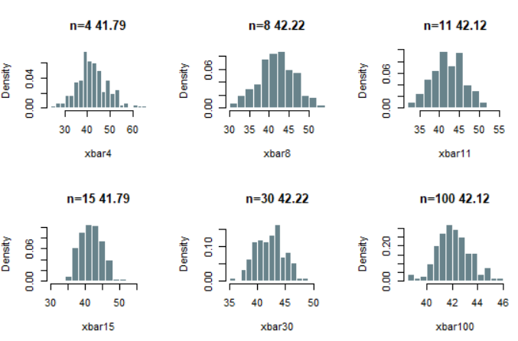
Distribuição Amostral da Média
Avaliando a distribuição das médias das amostras de tamanhos diferentes

Slide 25
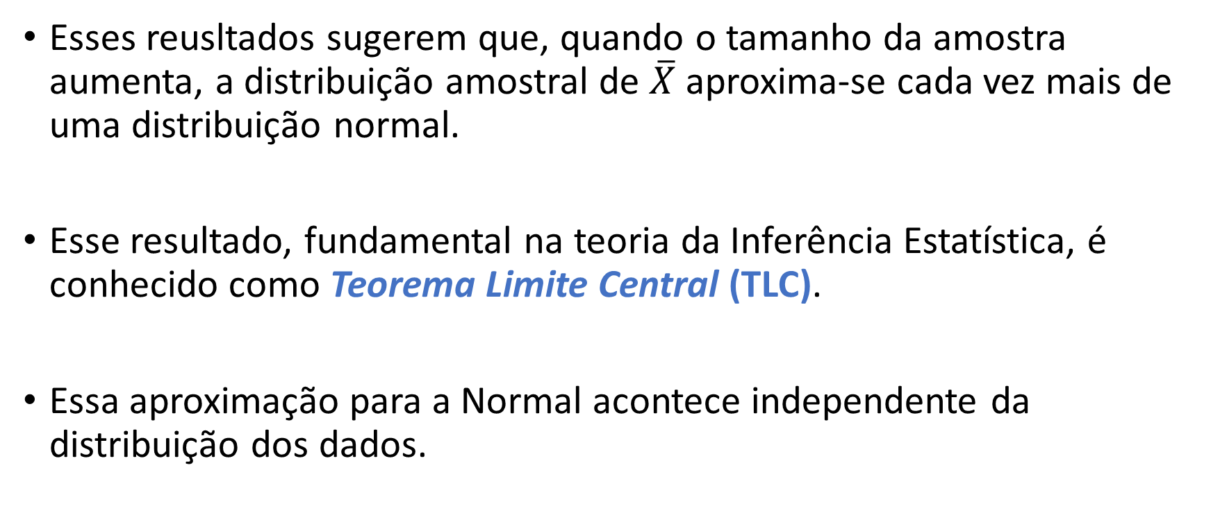
Teorema Central do Limite
Esses reusltados sugerem que, quando o tamanho da amostra aumenta, a distribuição amostral de $\overline{X}$ aproxima-se cada vez mais de uma distribuição normal.
Esse resultado, fundamental na teoria da Inferência Estatística, é conhecido como Teorema Limite Central (TLC).
Essa aproximação para a Normal acontece independente da distribuição dos dados.

Slide 26
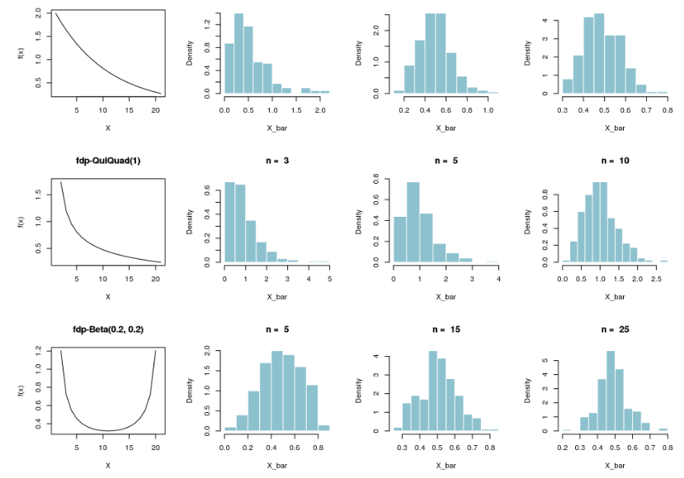

Slide 27
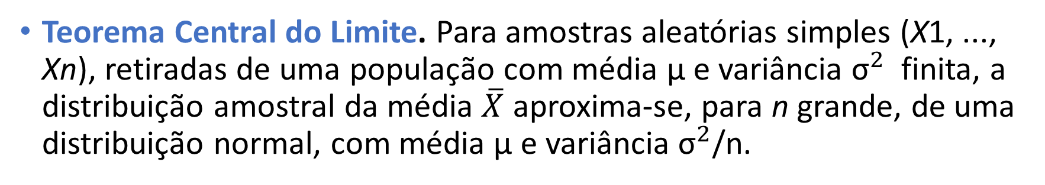
Teorema Central do Limite
Teorema Central do Limite. Para amostras aleatórias simples (X1, ..., Xn), retiradas de uma população com média μ e variância ${\text{σ}}^{2}$ finita, a distribuição amostral da média $\overline{X}$ aproxima-se, para n grande, de uma distribuição normal, com média μ e variância ${\text{σ}}^{2}$/n.

Slide 28
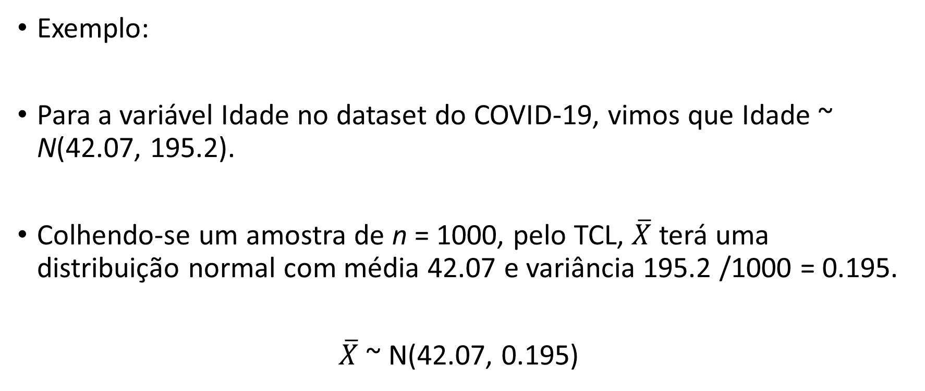
Teorema Central do Limite
Exemplo:
Para a variável Idade no dataset do COVID-19, vimos que Idade ~ N(42.07, 195.2).
Colhendo-se um amostra de n = 1000, pelo TCL, $\overline{X}$ terá uma distribuição normal com média 42.07 e variância 195.2 /1000 = 0.195.
$\overline{X}$ ~ N(42.07, 0.195)

Slide 29
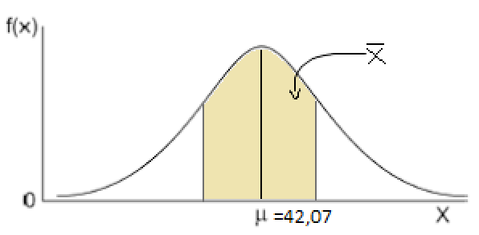
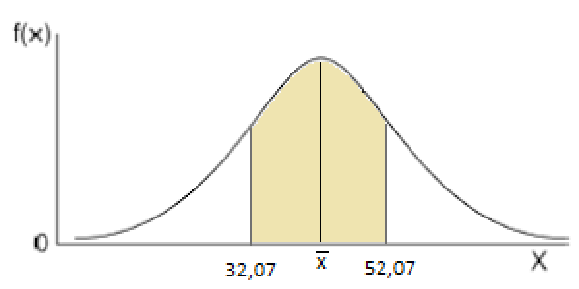
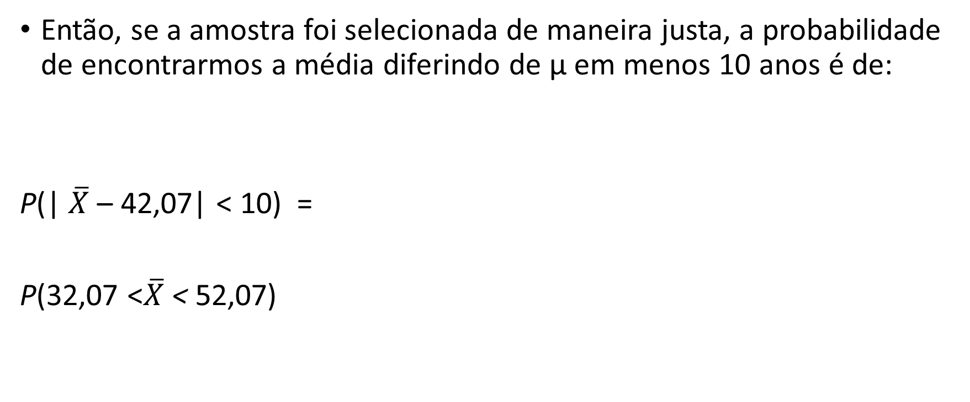
Teorema Central do Limite
Então, se a amostra foi selecionada de maneira justa, a probabilidade de encontrarmos a média diferindo de µ em menos 10 anos é de:
P(| $\overline{X}$ – 42,07| < 10) =
P(32,07 <$\overline{X}$ < 52,07)

Slide 30
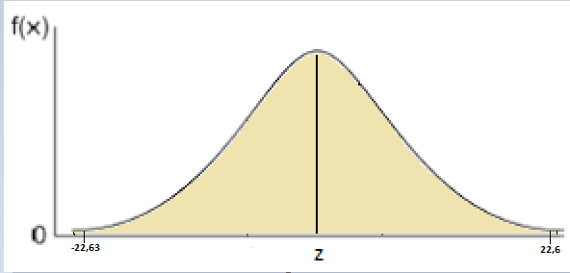


Teorema Central do Limite
P(32,07 <$\overline{X}$ < 52,07) =
P(-22,63< Z < 22,63) ~ 100,0%

Slide 31
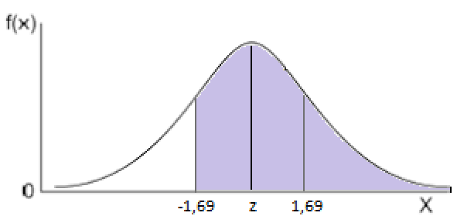
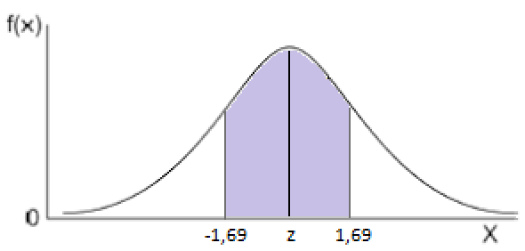
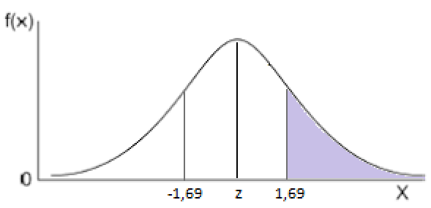
Teorema Central do Limite
a = pnorm(-1.69,lower.tail = F)
b = pnorm(1.69,lower.tail = F)
a – b
P(-1,619< Z < 1,619) ~ 89,46%

Slide 32
Teorema Central do Limite
Ou seja, dificilmente 1000 pessoas selecionadas aleatoriamente terão uma idade média fora do intervalo (32.7, 52.7).

Slide 33
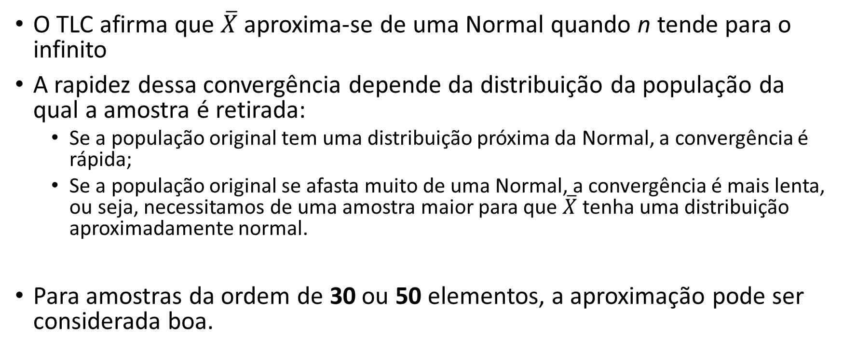
Teorema Central do Limite
O TLC afirma que $\overline{X}$ aproxima-se de uma Normal quando n tende para o infinito
A rapidez dessa convergência depende da distribuição da população da qual a amostra é retirada:
Se a população original tem uma distribuição próxima da Normal, a convergência é rápida;
Se a população original se afasta muito de uma Normal, a convergência é mais lenta, ou seja, necessitamos de uma amostra maior para que $\overline{X}$ tenha uma distribuição aproximadamente normal.
Para amostras da ordem de 30 ou 50 elementos, a aproximação pode ser considerada boa.

Slide 34

Distribuição Amostral de uma Proporção
Considere uma população em que a proporção de elementos portadores de certa característica é p. A v.a. X pode ser definida como:
X = 1, se o indivíduo for portador da característica
X = 0, se o indivíduo não for portador da característica,

Slide 35

Distribuição Amostral de uma Proporção
Retirada uma AAS dessa população, e indicando por Yn o total de indivíduos portadores da característica na amostra, sabemos que:
Yn ~ b(n, p)
Pelo TCL:

Slide 36
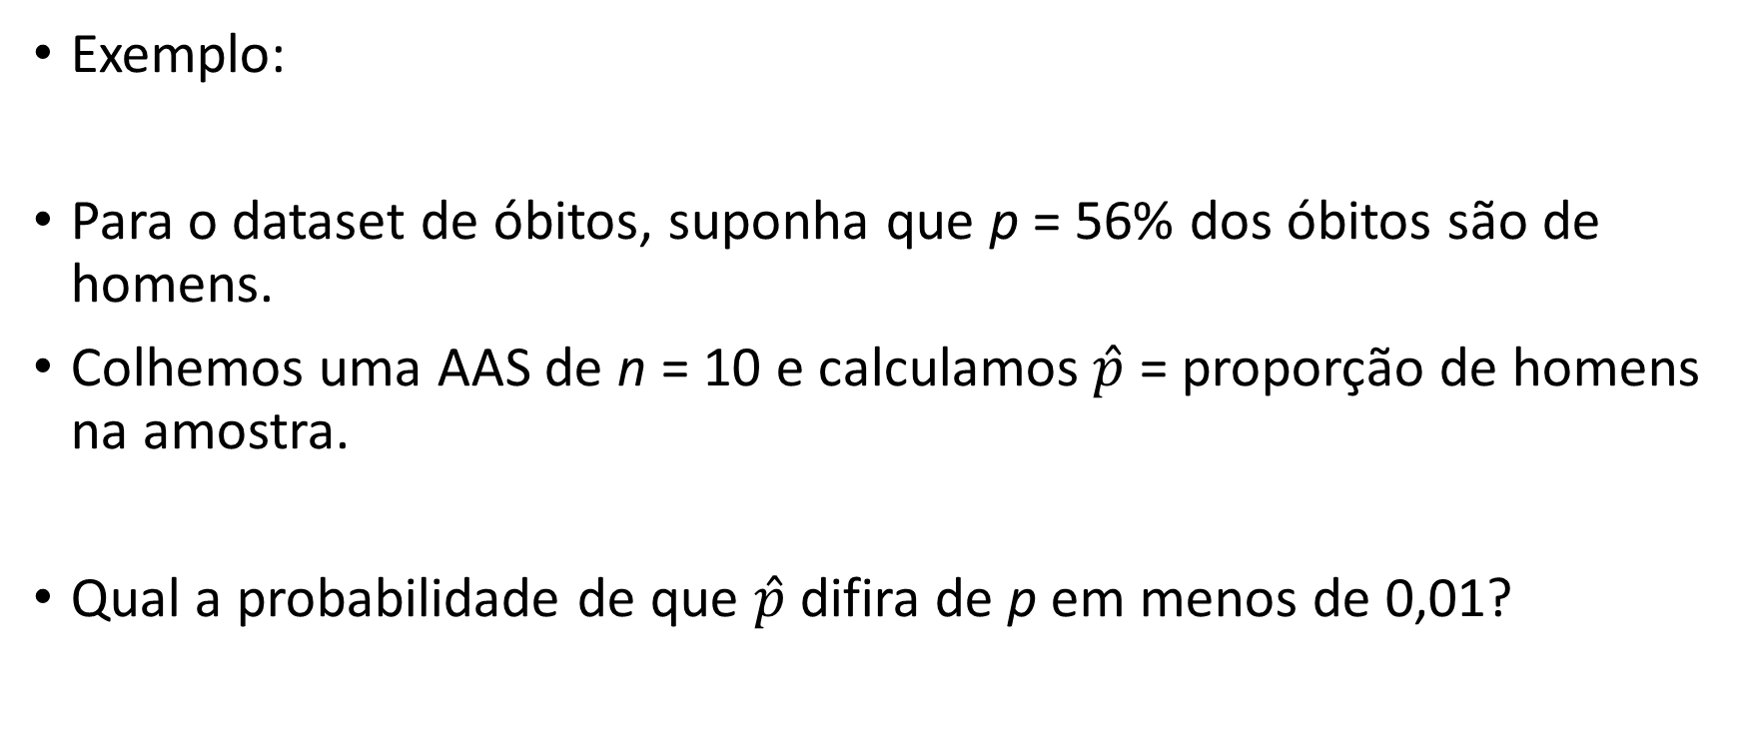
Distribuição Amostral de uma Proporção
Exemplo:
Para o dataset de óbitos, suponha que p = 56% dos óbitos são de homens.
Colhemos uma AAS de n = 10 e calculamos $\hat{p}$ = proporção de homens na amostra.
Qual a probabilidade de que $\hat{p}$ difira de p em menos de 0,01?

Slide 37


Distribuição Amostral de uma Proporção
Temos que essa probabilidade é dada por:
Como e p = 0,56,
Var($\hat{p}$) = (0,56)(0,44)/10 = 0,0246

Slide 38
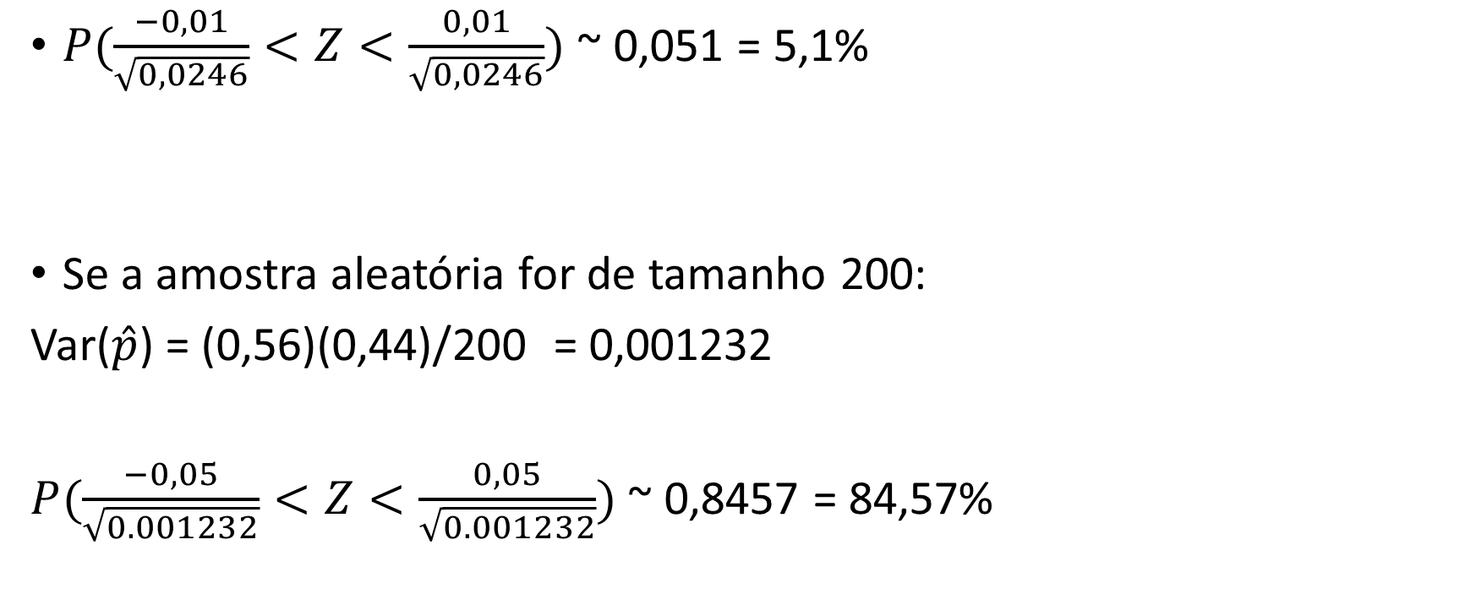
Distribuição Amostral de uma Proporção
$P(\frac{−0,01}{\sqrt{0,0246}}<Z<\frac{0,01}{\sqrt{0,0246}})$ ~ 0,051 = 5,1%
Se a amostra aleatória for de tamanho 200:
Var($\hat{p}$) = (0,56)(0,44)/200 = 0,001232
$P(\frac{−0,05}{\sqrt{0.001232}}<Z<\frac{0,05}{\sqrt{0.001232}})$ ~ 0,8457 = 84,57%

Slide 39
Determinação do Tamanho de uma Amostra
Em todos os exemplos que vimos, o tamanho da amostra foi fixado previamente.
Podemos determinar o tamanho da amostra a ser escolhida de uma população, de modo a obter um erro de estimação previamente estipulado, com determinado grau de confiança.

Slide 40


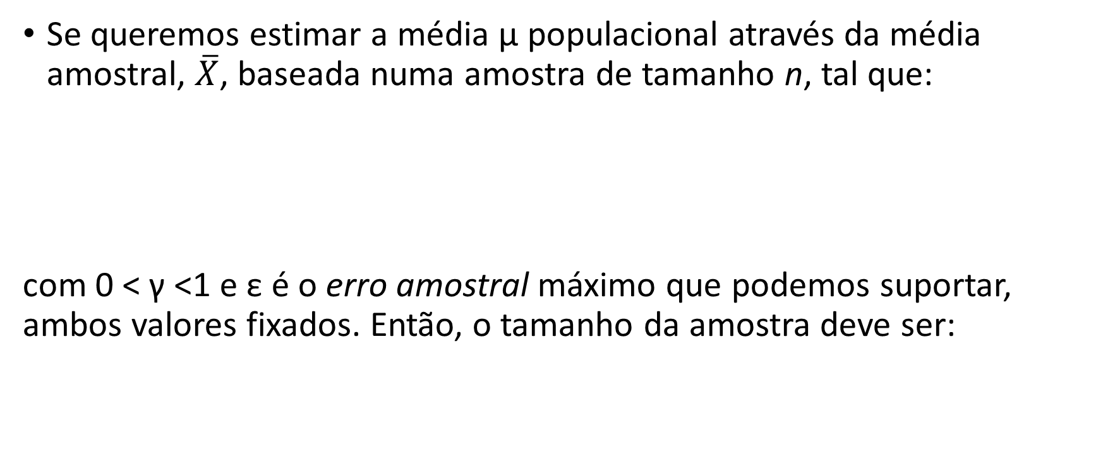
Determinação do Tamanho de uma Amostra
Se queremos estimar a média μ populacional através da média amostral, $\overline{X}$, baseada numa amostra de tamanho n, tal que:
com 0 < γ <1 e ε é o erro amostral máximo que podemos suportar, ambos valores fixados. Então, o tamanho da amostra deve ser:

Slide 41

Determinação do Tamanho de uma Amostra
Para proporções, o cálculo do tamanho da amostra é:

Slide 42
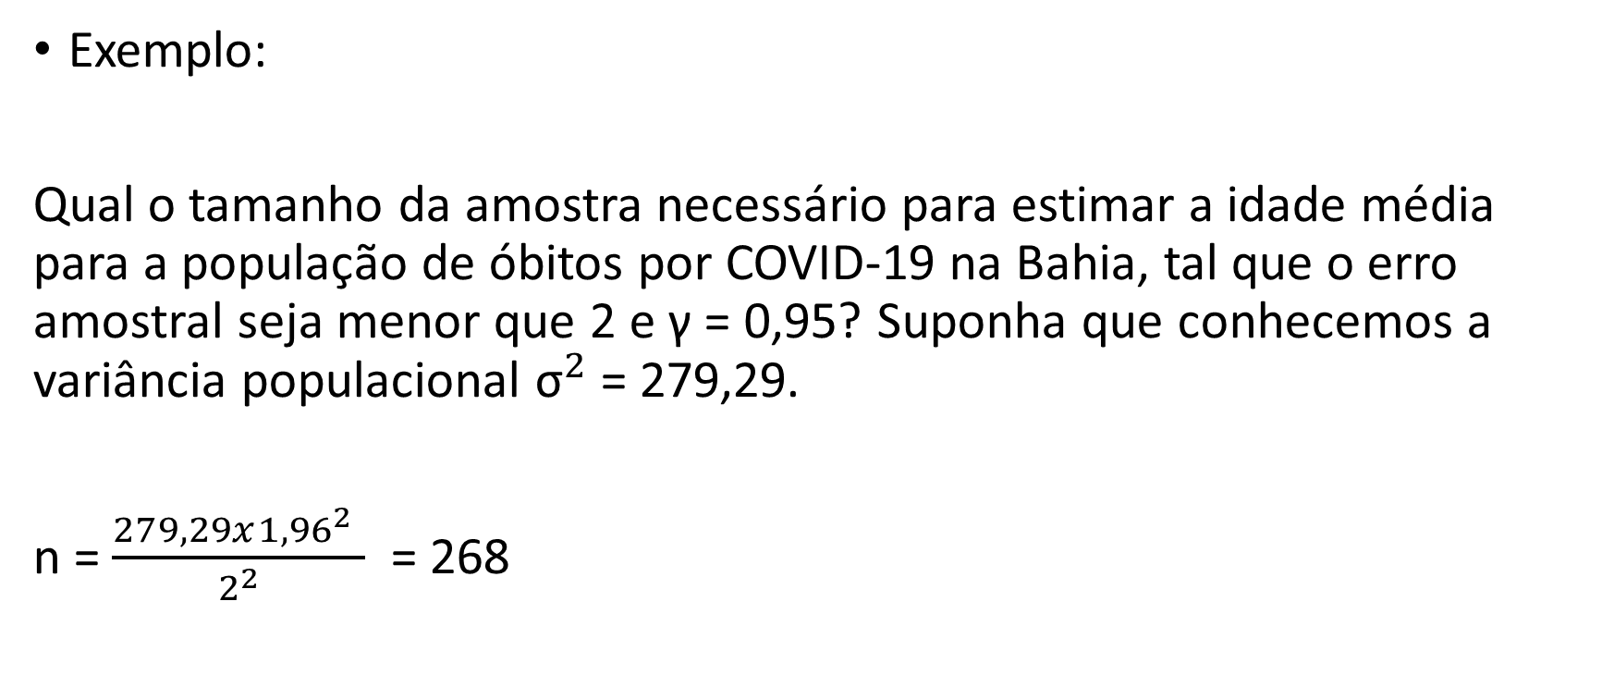
Determinação do Tamanho de uma Amostra
Exemplo:
Qual o tamanho da amostra necessário para estimar a idade média para a população de óbitos por COVID-19 na Bahia, tal que o erro amostral seja menor que 2 e γ = 0,95? Suponha que conhecemos a variância populacional ${\text{σ}}^{2}$ = 279,29.
n = $\frac{279,29x{1,96}^{2} }{2^{2}}$ = 268

Slide 43

Determinação do Tamanho de uma Amostra
P(| $\overline{X}$- µ|≤ 2 ) ≥ 0,95
P($\overline{X}$ - 2 ≤ µ ≤ $\overline{X}$+2 ) ≥ 0,95,
Se n = 268

